Slide 1


ΗΥ215 - Εφαρμοσμένα Μαθηματικά για Μηχανικούς
Διαλεξη 5^{η}
Συστήματα
Η διάλεξη αυτή περιέχει 2 Ε.ΒΑ.
Ε.ΒΑ

Slide 2
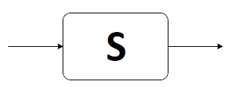
Εφαρμοσμένα Μαθηματικά για Μηχανικούς
HY215 - Εφαρμοσμένα Μαθηματικά για Μηχανικούς Πανεπιστήμιο Κρήτης, Τμήμα Επιστήμης Υπολογιστών
Σύστημα: δομή/αλγόριθμος/κύκλωμα κλπ. που εξάγει πληροφορία από την είσοδο $x(t)$και την αναπαριστά ως έξοδο $y(t)$
Θα μας απασχολήσουν αποκλειστικά συστήματα μιας εισόδου και μιας εξόδου
Εναλλακτικά ένα σύστημα περιγράφεται ως
με
$$y\left(t\right)=T\left\{x\left(t\right)\right\}$$
και $T\{⋅\}$ ο τελεστής του συστήματος που εφαρμόζεται στην είσοδο και παράγει την έξοδο
Στα πλαίσια του μαθήματος θα περιγράφουμε ένα σύστημα ως μια ή ένα σύνολο εξισώσεων που περιγράφουν την λειτουργία του
  Δηλ. ως ένα μαθηματικό μοντέλο που μπορεί να περιγράφει ένα φυσικό, ηλεκτρικό, μηχανικό, ή όποιο άλλο σύστημα
$$x(t)$$
$$y(t)$$
$$x(t)$$
Τ{·}
$$y(t)$$

Slide 3
Εφαρμοσμένα Μαθηματικά για Μηχανικούς
HY215 - Εφαρμοσμένα Μαθηματικά για Μηχανικούς Πανεπιστήμιο Κρήτης, Τμήμα Επιστήμης Υπολογιστών
Συστήματα
Μερικές σημαντικές κατηγορίες συστημάτων είναι οι ακόλουθες:
Γραμμικά και μη γραμμικά συστήματα
Χρονικά αμετάβλητα και χρονικά μεταβλητά συστήματα
Δυναμικά ή στατικά συστήματα
Αιτιατά ή μη αιτιατά συστήματα
Ευσταθή ή ασταθή συστήματα
Θα εξετάσουμε σχεδόν όλες τις παραπάνω κατηγορίες αλλά το βάρος της μελέτης μας θα πέσει σε αυτές τις κατηγορίες
Θα μας απασχολήσουν κατά κανόνα Γραμμικά Χρονικά Αμετάβλητα (ΓΧΑ) συστήματα
  Οι υπόλοιπες ιδιότητες θα ποικίλλουν… ☺

Slide 4
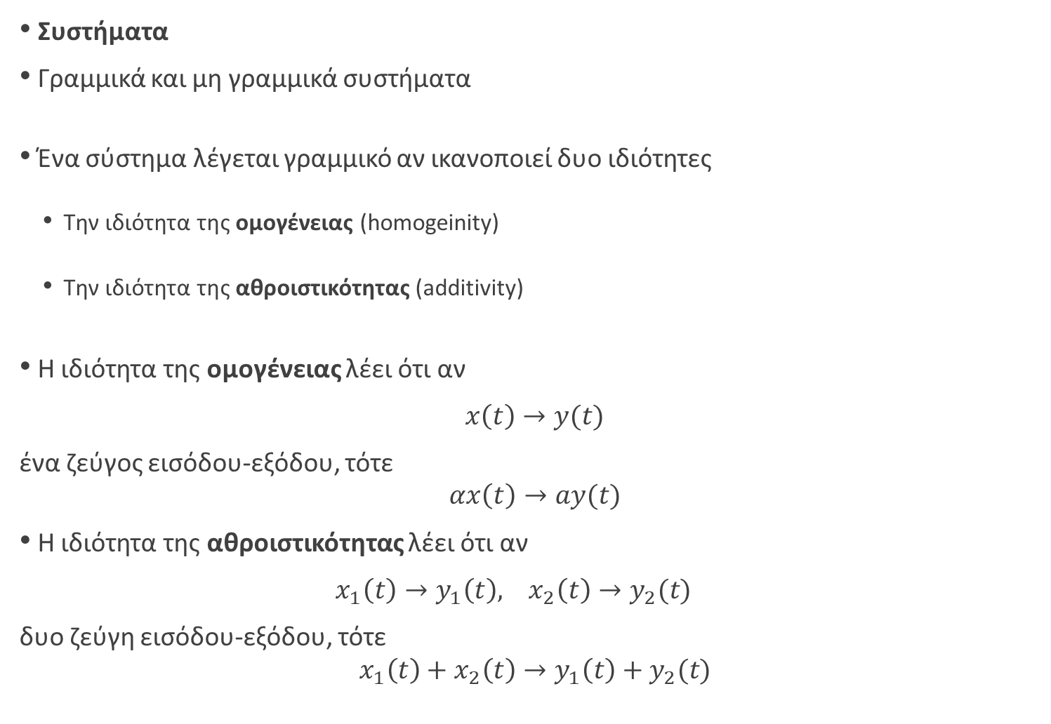
Εφαρμοσμένα Μαθηματικά για Μηχανικούς
HY215 - Εφαρμοσμένα Μαθηματικά για Μηχανικούς Πανεπιστήμιο Κρήτης, Τμήμα Επιστήμης Υπολογιστών
Συστήματα
Γραμμικά και μη γραμμικά συστήματα
Ένα σύστημα λέγεται γραμμικό αν ικανοποιεί δυο ιδιότητες
  Την ιδιότητα της ομογένειας (homogeinity)
  Την ιδιότητα της αθροιστικότητας (additivity)
Η ιδιότητα της ομογένειας λέει ότι αν
$x\left(t\right)→y(t)$
ένα ζεύγος εισόδου-εξόδου, τότε
$$αx\left(t\right)→ay(t)$$
Η ιδιότητα της αθροιστικότητας λέει ότι αν
$x_{1}\left(t\right)→y_{1}\left(t\right), x_{2}\left(t\right)→y_{2}(t)$
δυο ζεύγη εισόδου-εξόδου, τότε
$$x_{1}\left(t\right)+x_{2}\left(t\right)→y_{1}\left(t\right)+y_{2}(t)$$

Slide 5
Εφαρμοσμένα Μαθηματικά για Μηχανικούς
HY215 - Εφαρμοσμένα Μαθηματικά για Μηχανικούς Πανεπιστήμιο Κρήτης, Τμήμα Επιστήμης Υπολογιστών
Συστήματα
Γραμμικά και μη γραμμικά συστήματα
Γραμμικότητα: αν $x_{1}\left(t\right)→y_{1}(t)$ και $x_{2}\left(t\right)→y_{2}\left(t\right)$, τότε το σύστημα είναι γραμμικό αν είναι προσθετικό και ομογενές, δηλ. αν
$$ax_{1}\left(t\right)+bx_{2}\left(t\right)→ay_{1}\left(t\right)+by_{2}(t)$$
Ένα απλό παράδειγμα γραμμικού συστήματος είναι ένα ιδανικό σύστημα μικροφώνου-ηχείου
  Μιλώντας στο μικρόφωνο, ακούμε ακριβώς τη φωνή μας
  Αυξάνοντας της ένταση της φωνής μας (επί α), ακούμε τη φωνή μας αντίστοιχα πιο δυνατή κατά τον ίδιο παράγοντα (επί α)
  Αν μιλήσουν δυο άτομα στο μικρόφωνο, οι φωνές τους (τα σήματα εισόδου) θα προστεθούν και στην έξοδο θα ακουστούν ξανά τα δυο σήματα μαζί, σαν να ακούγαμε τον καθένα ξεχωριστά και να αθροίζαμε τις φωνές τους
Στην πράξη, το ηχείο έχει ένα άνω όριο έντασης που μπορεί να αναπαράξει (clipping effect)

Slide 6
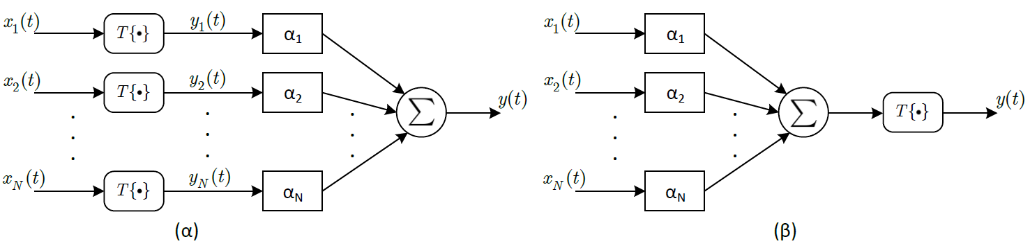
Εφαρμοσμένα Μαθηματικά για Μηχανικούς
HY215 - Εφαρμοσμένα Μαθηματικά για Μηχανικούς Πανεπιστήμιο Κρήτης, Τμήμα Επιστήμης Υπολογιστών
Συστήματα
Γραμμικά και μη γραμμικά συστήματα

Slide 7
Εφαρμοσμένα Μαθηματικά για Μηχανικούς
HY215 - Εφαρμοσμένα Μαθηματικά για Μηχανικούς Πανεπιστήμιο Κρήτης, Τμήμα Επιστήμης Υπολογιστών
Συστήματα
Παράδειγμα:
Ελέγξτε αν τα συστήματα
$$y\left(t\right)=\sqrt{x\left(t\right)} \\ y\left(t\right)=\frac{1}{2}x\left(2−t\right)+x(t)$$
είναι γραμμικά

Slide 8
Εφαρμοσμένα Μαθηματικά για Μηχανικούς
HY215 - Εφαρμοσμένα Μαθηματικά για Μηχανικούς Πανεπιστήμιο Κρήτης, Τμήμα Επιστήμης Υπολογιστών
Συστήματα
Παράδειγμα:
$$y\left(t\right)=\sqrt{x\left(t\right)}$$
Ε.ΒΑ₁

Slide 9
Εφαρμοσμένα Μαθηματικά για Μηχανικούς
HY215 - Εφαρμοσμένα Μαθηματικά για Μηχανικούς Πανεπιστήμιο Κρήτης, Τμήμα Επιστήμης Υπολογιστών
Συστήματα
Παράδειγμα:
$y\left(t\right)=\frac{1}{2}x\left(2−t\right)+x(t)$

Slide 10
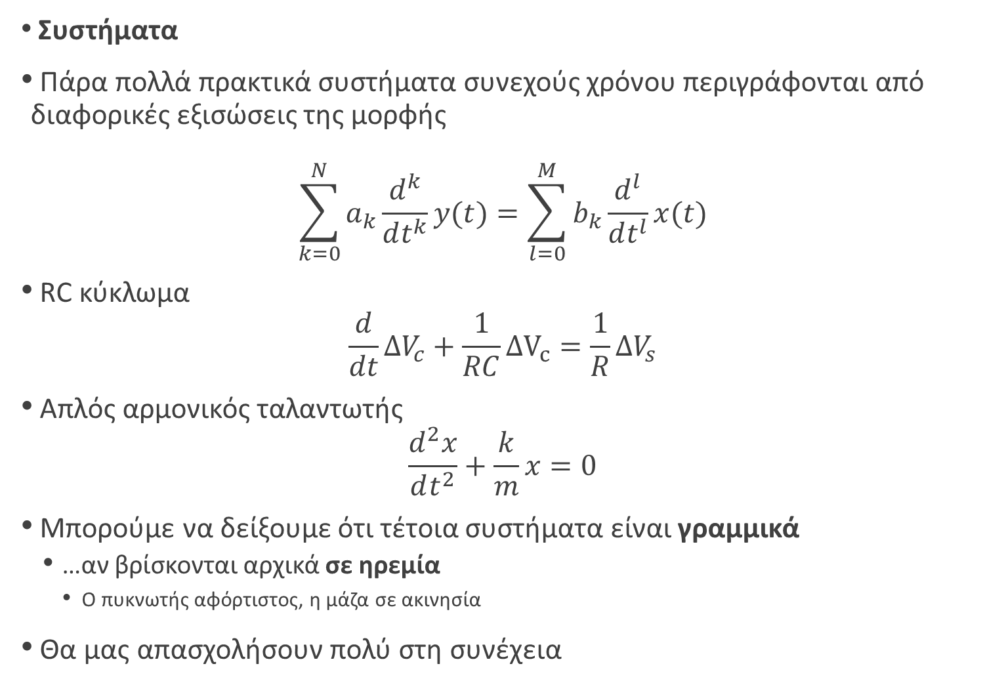
Εφαρμοσμένα Μαθηματικά για Μηχανικούς
HY215 - Εφαρμοσμένα Μαθηματικά για Μηχανικούς Πανεπιστήμιο Κρήτης, Τμήμα Επιστήμης Υπολογιστών
Συστήματα
Πάρα πολλά πρακτικά συστήματα συνεχούς χρόνου περιγράφονται από διαφορικές εξισώσεις της μορφής
$$\sum_{k=0}^{N}{a_{k}\frac{d^{k}}{dt^{k}}}y(t)=\sum_{l=0}^{M}{b_{k}\frac{d^{l}}{dt^{l}}x(t)}$$
RC κύκλωμα
$$\frac{d}{dt}ΔV_{c}+\frac{1}{RC}ΔV_{c}=\frac{1}{R}{ΔV}_{s}$$
Απλός αρμονικός ταλαντωτής
$$\frac{d^{2}x}{dt^{2}}+\frac{k}{m}x=0$$
Μπορούμε να δείξουμε ότι τέτοια συστήματα είναι γραμμικά
  …αν βρίσκονται αρχικά σε ηρεμία
    Ο πυκνωτής αφόρτιστος, η μάζα σε ακινησία
Θα μας απασχολήσουν πολύ στη συνέχεια

Slide 11
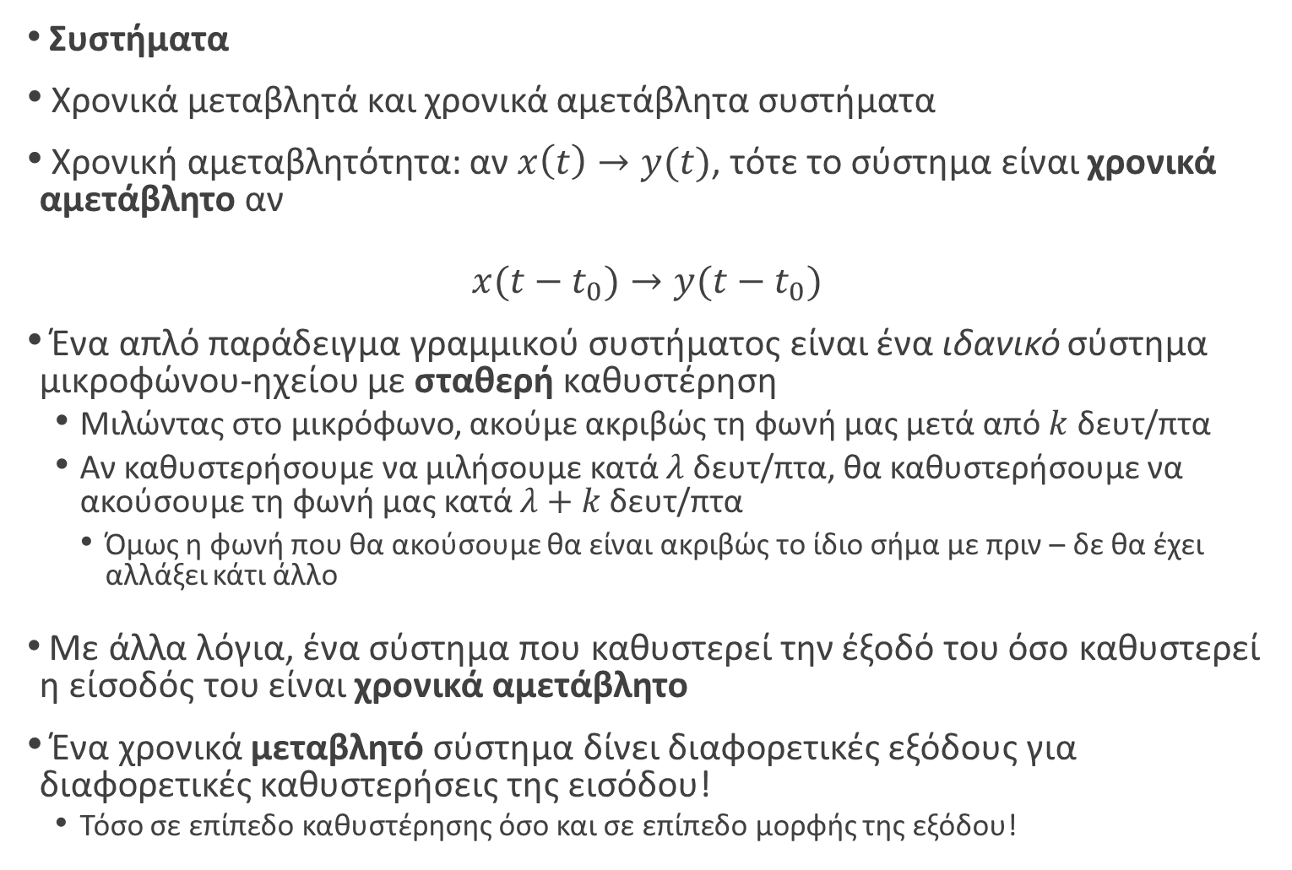
Εφαρμοσμένα Μαθηματικά για Μηχανικούς
HY215 - Εφαρμοσμένα Μαθηματικά για Μηχανικούς Πανεπιστήμιο Κρήτης, Τμήμα Επιστήμης Υπολογιστών
Συστήματα
Χρονικά μεταβλητά και χρονικά αμετάβλητα συστήματα
Χρονική αμεταβλητότητα: αν $x\left(t\right)→y(t)$, τότε το σύστημα είναι χρονικά αμετάβλητο αν
$$x(t−t_{0})→y(t−t_{0})$$
Ένα απλό παράδειγμα γραμμικού συστήματος είναι ένα ιδανικό σύστημα μικροφώνου-ηχείου με σταθερή καθυστέρηση
  Μιλώντας στο μικρόφωνο, ακούμε ακριβώς τη φωνή μας μετά από $k$ δευτ/πτα
  Αν καθυστερήσουμε να μιλήσουμε κατά $λ$ δευτ/πτα, θα καθυστερήσουμε να ακούσουμε τη φωνή μας κατά $λ+k$ δευτ/πτα
    Όμως η φωνή που θα ακούσουμε θα είναι ακριβώς το ίδιο σήμα με πριν – δε θα έχει αλλάξει κάτι άλλο
Με άλλα λόγια, ένα σύστημα που καθυστερεί την έξοδό του όσο καθυστερεί η είσοδός του είναι χρονικά αμετάβλητο
Ένα χρονικά μεταβλητό σύστημα δίνει διαφορετικές εξόδους για διαφορετικές καθυστερήσεις της εισόδου!
  Τόσο σε επίπεδο καθυστέρησης όσο και σε επίπεδο μορφής της εξόδου!

Slide 12

Εφαρμοσμένα Μαθηματικά για Μηχανικούς
HY215 - Εφαρμοσμένα Μαθηματικά για Μηχανικούς Πανεπιστήμιο Κρήτης, Τμήμα Επιστήμης Υπολογιστών
Συστήματα
Παράδειγμα:
Ελέγξτε αν τα συστήματα
$$y\left(t\right)=tx\left(t−2\right) \\ y\left(t\right)=\sin\left(x\left(t+1\right)\right)$$
είναι χρονικά αμετάβλητα

Slide 13
Εφαρμοσμένα Μαθηματικά για Μηχανικούς
HY215 - Εφαρμοσμένα Μαθηματικά για Μηχανικούς Πανεπιστήμιο Κρήτης, Τμήμα Επιστήμης Υπολογιστών
Συστήματα
Παράδειγμα:
$$y\left(t\right)=tx\left(t−2\right)$$

Slide 14
Εφαρμοσμένα Μαθηματικά για Μηχανικούς
HY215 - Εφαρμοσμένα Μαθηματικά για Μηχανικούς Πανεπιστήμιο Κρήτης, Τμήμα Επιστήμης Υπολογιστών
Συστήματα
Παράδειγμα:
$y\left(t\right)=\sin\left(x\left(t+1\right)\right)$

Slide 15
Εφαρμοσμένα Μαθηματικά για Μηχανικούς
HY215 - Εφαρμοσμένα Μαθηματικά για Μηχανικούς Πανεπιστήμιο Κρήτης, Τμήμα Επιστήμης Υπολογιστών
Συστήματα
Δυναμικά και Στατικά συστήματα
Τα δυναμικά συστήματα απαιτούν προηγούμενες ή επόμενες τιμές της εισόδου για να υπολογιστεί μια τιμή της εξόδου
Για παράδειγμα,
$$y\left(t\right)=2x\left(t−1\right)+x\left(t\right) \\ y\left(t\right)=2y\left(t−2\right)+x\left(−t\right) \\ y\left(t\right)=tx\left(t−1\right)+u(t)$$
Τα στατικά συστήματα δεν απαιτούν τέτοιες τιμές, δηλ. υπολογίζουν την έξοδό
μόνο από τη συγκεκριμένη χρονική στιγμή που βρίσκονται
Για παράδειγμα,
$$y\left(t\right)=2x\left(t\right) \\ y\left(t\right)=x^{2}\left(t\right) \\ y\left(t\right)=\log_{10}{|x\left(t\right)|}$$

Slide 16
Εφαρμοσμένα Μαθηματικά για Μηχανικούς
HY215 - Εφαρμοσμένα Μαθηματικά για Μηχανικούς Πανεπιστήμιο Κρήτης, Τμήμα Επιστήμης Υπολογιστών
Συστήματα
Αιτιατά και μη αιτιατά συστήματα
Αιτιατά ονομάζονται τα συστήματα για τα οποία ο υπολογισμός της τρέχουσας τιμής της εξόδου απαιτεί προηγούμενες (χρονικά) τιμές της εισόδου
  Συμπεριλαμβάνεται και η τρέχουσα χρονική στιγμή εισόδου
Για παράδειγμα,
$$y\left(t\right)=x\left(t−2\right) \\ y\left(t\right)=x\left(t\right)+x\left(t−10\right) \\ y\left(t\right)=\frac{1}{x\left(t−{10}^{5}\right)} \\ y\left(t\right)=x\left(t\right)$$
Μη αιτιατά ονομάζονται τα συστήματα που απαιτούν μελλοντικές τιμές της εισόδου για να υπολογιστεί μια τρέχουσα τιμή της εξόδου
Για παράδειγμα,
$$y\left(t\right)=x\left(t+2\right) \\ y\left(t\right)=\sqrt{x\left(t+1\right)} \\ y\left(t\right)=y\left(t−1\right)+2x\left(t\right)−x(t+4)$$

Slide 17
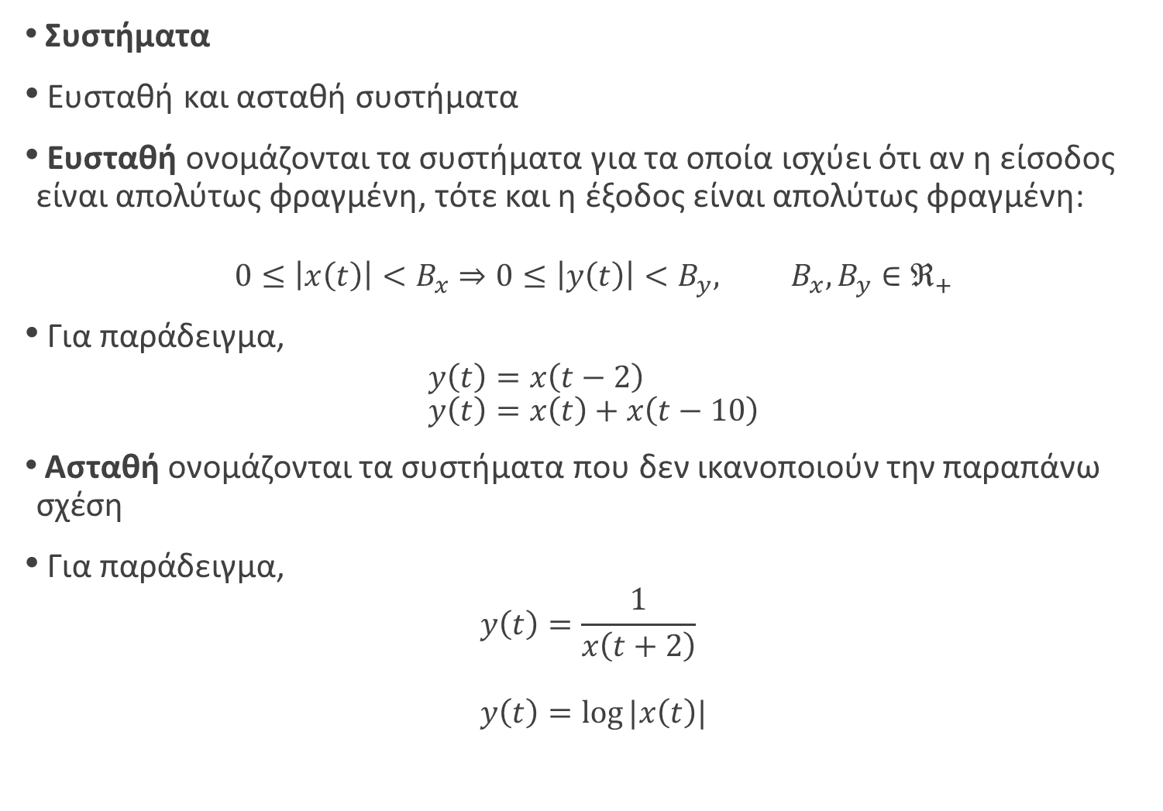
Εφαρμοσμένα Μαθηματικά για Μηχανικούς
HY215 - Εφαρμοσμένα Μαθηματικά για Μηχανικούς Πανεπιστήμιο Κρήτης, Τμήμα Επιστήμης Υπολογιστών
Συστήματα
Ευσταθή και ασταθή συστήματα
Ευσταθή ονομάζονται τα συστήματα για τα οποία ισχύει ότι αν η είσοδος είναι απολύτως φραγμένη, τότε και η έξοδος είναι απολύτως φραγμένη:
$$0≤\left|x\left(t\right)\right|<B_{x}⇒0≤\left|y\left(t\right)\right|<B_{y}, B_{x},B_{y}∈ℜ_{+}$$
Για παράδειγμα,
$$y\left(t\right)=x\left(t−2\right) \\ y\left(t\right)=x\left(t\right)+x\left(t−10\right)$$
Ασταθή ονομάζονται τα συστήματα που δεν ικανοποιούν την παραπάνω σχέση
Για παράδειγμα,
$$y\left(t\right)=\frac{1}{x\left(t+2\right)} \\ y\left(t\right)=\log{|x\left(t\right)|}$$

Slide 18
Εφαρμοσμένα Μαθηματικά για Μηχανικούς
HY215 - Εφαρμοσμένα Μαθηματικά για Μηχανικούς Πανεπιστήμιο Κρήτης, Τμήμα Επιστήμης Υπολογιστών
Συστήματα
Παράδειγμα:
Ελέγξτε αν τα συστήματα
$$y\left(t\right)=t+x\left(t−2\right) \\ y\left(t\right)=\sin\left(x\left(t+1\right)\right)$$
είναι ευσταθή
Ε.ΒΑ₂

Slide 19
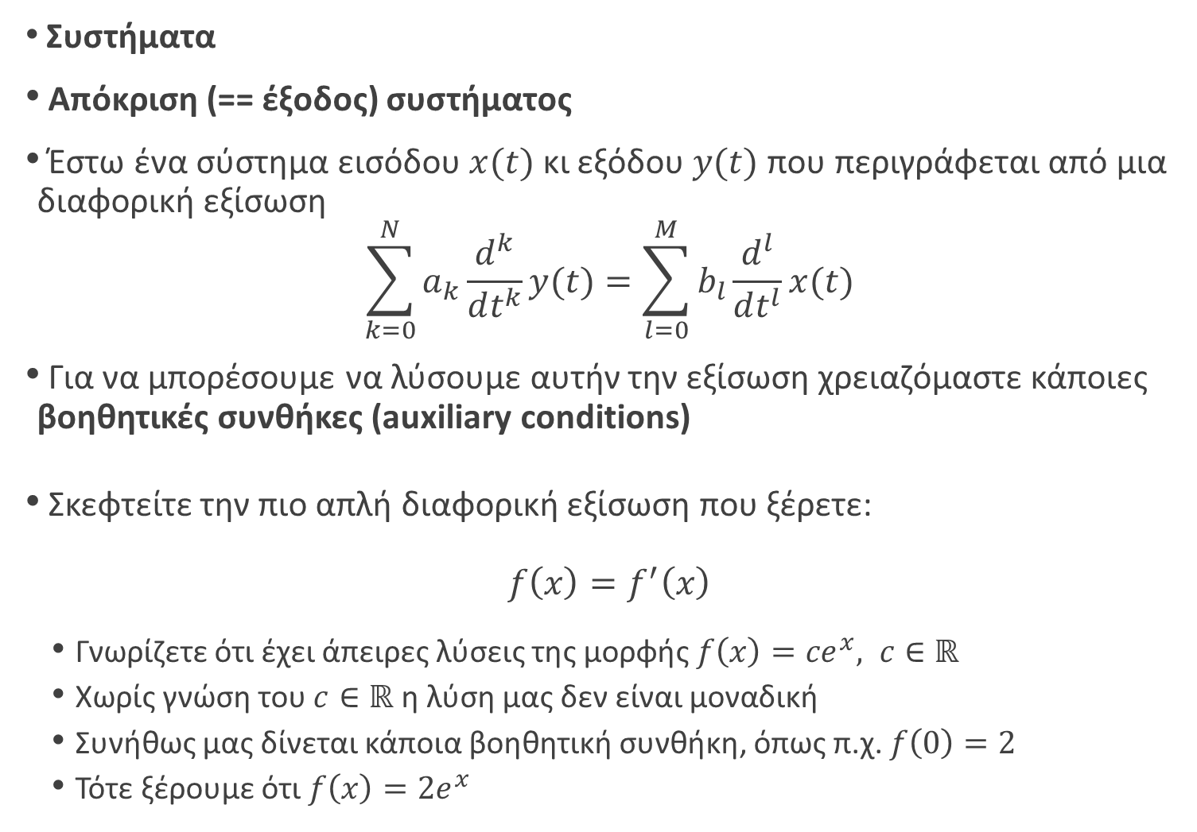
Εφαρμοσμένα Μαθηματικά για Μηχανικούς
HY215 - Εφαρμοσμένα Μαθηματικά για Μηχανικούς Πανεπιστήμιο Κρήτης, Τμήμα Επιστήμης Υπολογιστών
Συστήματα
Απόκριση (== έξοδος) συστήματος
Έστω ένα σύστημα εισόδου $x(t)$κι εξόδου $y(t)$ που περιγράφεται από μια διαφορική εξίσωση
$$\sum_{k=0}^{N}{a_{k}\frac{d^{k}}{dt^{k}}y(t)}=\sum_{l=0}^{M}{b_{l}\frac{d^{l}}{dt^{l}}x(t)}$$
Για να μπορέσουμε να λύσουμε αυτήν την εξίσωση χρειαζόμαστε κάποιες βοηθητικές συνθήκες (auxiliary conditions)
Σκεφτείτε την πιο απλή διαφορική εξίσωση που ξέρετε:
$$f\left(x\right)=f^{′}\left(x\right)$$
  Γνωρίζετε ότι έχει άπειρες λύσεις της μορφής $f\left(x\right)={ce}^{x}, c∈ℝ$
  Χωρίς γνώση του $c∈ℝ$ η λύση μας δεν είναι μοναδική
  Συνήθως μας δίνεται κάποια βοηθητική συνθήκη, όπως π.χ. $f\left(0\right)=2$
  Τότε ξέρουμε ότι $f\left(x\right)={2e}^{x}$

Slide 20
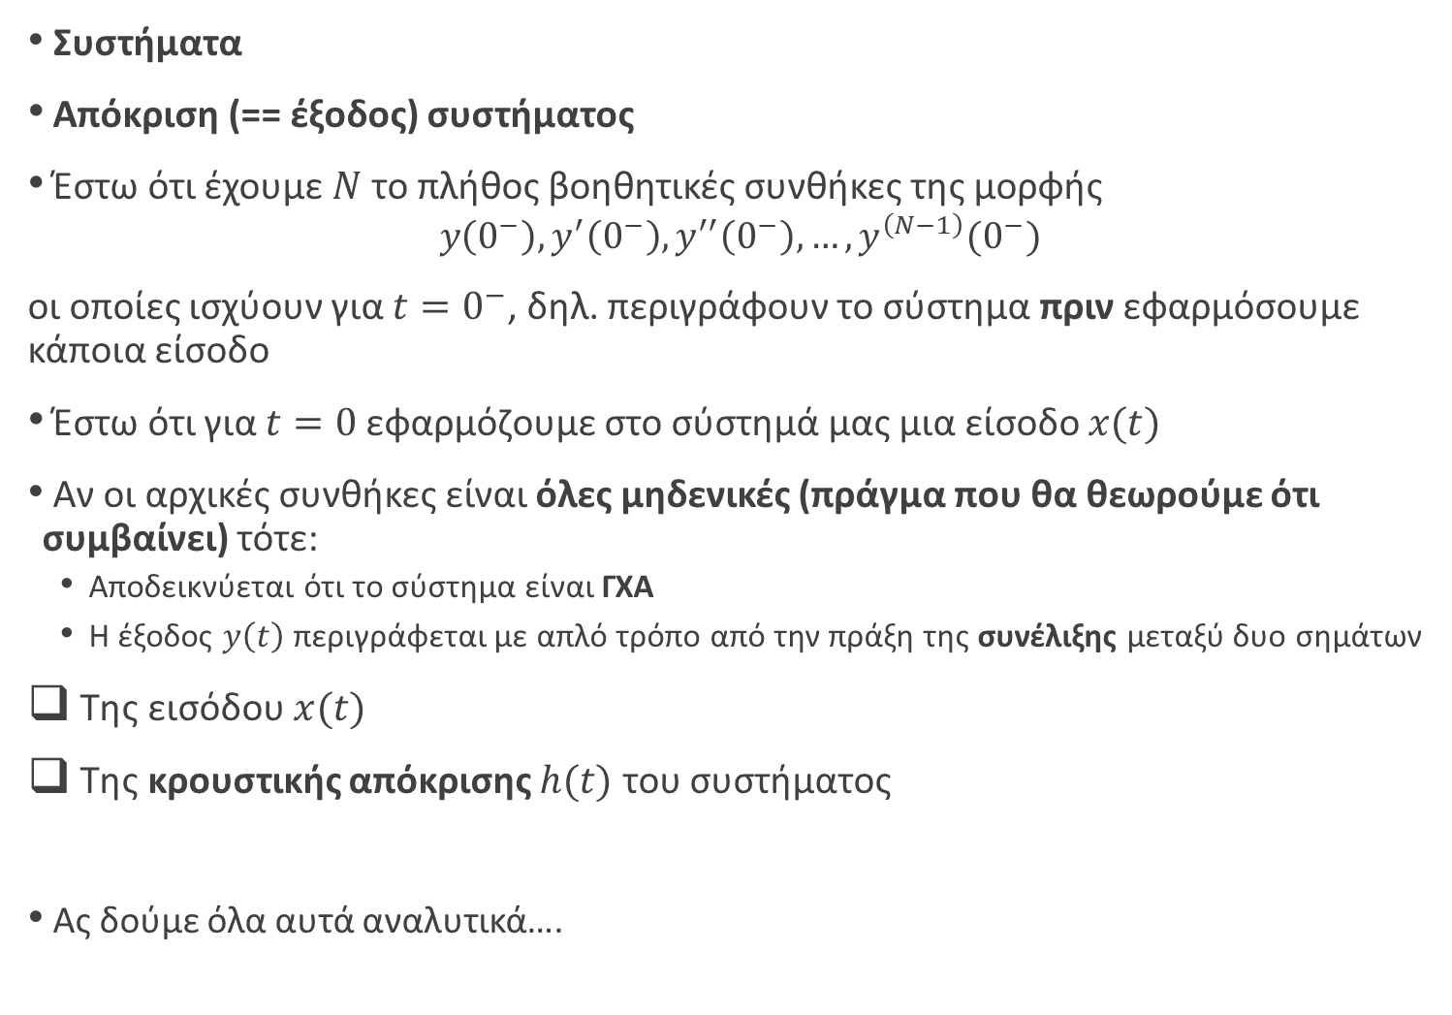
Εφαρμοσμένα Μαθηματικά για Μηχανικούς
HY215 - Εφαρμοσμένα Μαθηματικά για Μηχανικούς Πανεπιστήμιο Κρήτης, Τμήμα Επιστήμης Υπολογιστών
Συστήματα
Απόκριση (== έξοδος) συστήματος
Έστω ότι έχουμε $Ν$ το πλήθος βοηθητικές συνθήκες της μορφής
$$y\left(0^{−}\right), y^{′}\left(0^{−}\right),y^{′′}\left(0^{−}\right),…,y^{\left(N−1\right)}(0^{−})$$
οι οποίες ισχύουν για $t=0^{−}$, δηλ. περιγράφουν το σύστημα πριν εφαρμόσουμε κάποια είσοδο
Έστω ότι για $t=0$εφαρμόζουμε στο σύστημά μας μια είσοδο $x(t)$
Αν οι αρχικές συνθήκες είναι όλες μηδενικές (πράγμα που θα θεωρούμε ότι συμβαίνει) τότε:
  Αποδεικνύεται ότι το σύστημα είναι ΓΧΑ
  Η έξοδος $y\left(t\right)$ περιγράφεται με απλό τρόπο από την πράξη της συνέλιξης μεταξύ δυο σημάτων
Της εισόδου $x(t)$
Της κρουστικής απόκρισης $h(t)$ του συστήματος
Ας δούμε όλα αυτά αναλυτικά….

Slide 21
Εφαρμοσμένα Μαθηματικά για Μηχανικούς
HY215 - Εφαρμοσμένα Μαθηματικά για Μηχανικούς Πανεπιστήμιο Κρήτης, Τμήμα Επιστήμης Υπολογιστών
Σκεφτείτε πόσες πιθανές είσοδοι υπάρχουν σε ένα σύστημα!
Θα θέλαμε να μπορούμε να βρίσκουμε την έξοδο για κάθε είσοδο με έναν ενιαίο τρόπο
Προς αυτήν την κατεύθυνση θα εισάγουμε την έννοια της κρουστικής απόκρισης (impulse response)
Η κρουστική απόκριση είναι η έξοδος ενός συστήματος όταν στην είσοδό του εμφανίζεται η συνάρτηση Δέλτα
  …απουσία αρχικών συνθηκών για $t=0^{−}$
Συμβολισμός: $h(t)$
Μπορούμε να υπολογίσουμε κάθε έξοδο για οποιαδήποτε είσοδο αν γνωρίζουμε την κρουστική απόκριση του συστήματος
Η πράξη της συνέλιξης μας δίνει την έξοδο – ας τη δούμε!
$$δ(t)$$
$$h(t)$$

Slide 22
Εφαρμοσμένα Μαθηματικά για Μηχανικούς
HY215 - Εφαρμοσμένα Μαθηματικά για Μηχανικούς Πανεπιστήμιο Κρήτης, Τμήμα Επιστήμης Υπολογιστών
Η πράξη της συνέλιξης μπορεί να οριστεί μεταξύ οποιωνδήποτε σημάτων:
$$c\left(t\right)=x\left(t\right)∗y\left(t\right)=\int_{−∞}^{+∞}{x\left(τ\right)y\left(t−τ\right)dτ}$$
Πώς βοηθά λοιπόν η σχέση για την εύρεση της εξόδου?
Θυμηθείτε ότι το σύστημά μας είναι ΓΧΑ!

Slide 23
Εφαρμοσμένα Μαθηματικά για Μηχανικούς
HY215 - Εφαρμοσμένα Μαθηματικά για Μηχανικούς Πανεπιστήμιο Κρήτης, Τμήμα Επιστήμης Υπολογιστών
Δείτε την παρακάτω ακολουθία:
κρουστική απόκριση :
$$δ\left(t\right)→h\left(t\right)$$
χρονική αμεταβλητότητα:
$$δ\left(t−τ\right)→h\left(t−τ\right)$$
γραμμικότητα:
$$x\left(τ\right)δ\left(t−τ\right)→x\left(τ\right)h\left(t−τ\right)$$
γραμμικότητα:
$$\int_{−∞}^{+∞}{x\left(τ\right)δ\left(t−τ\right)dτ}→\int_{−∞}^{+∞}{x\left(τ\right)h\left(t−τ\right)}dτ$$
έξοδος:
$$x\left(t\right)=\int_{−∞}^{+∞}{x\left(τ\right)δ\left(t−τ\right)dτ}→y\left(t\right)=\int_{−∞}^{+∞}{x\left(τ\right)h\left(t−τ\right)dτ}=x\left(t\right)∗h(t)$$

Slide 24
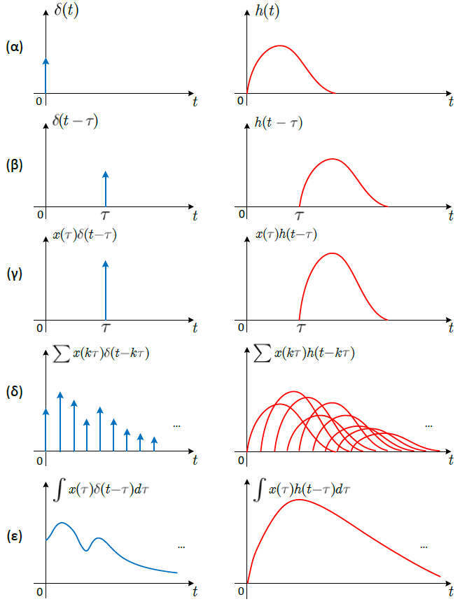
Εφαρμοσμένα Μαθηματικά για Μηχανικούς
HY215 - Εφαρμοσμένα Μαθηματικά για Μηχανικούς Πανεπιστήμιο Κρήτης, Τμήμα Επιστήμης Υπολογιστών

Slide 25
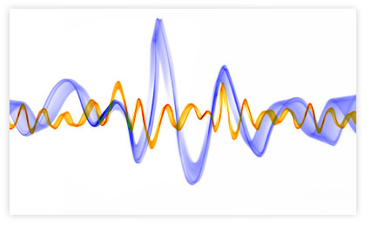
Εφαρμοσμένα Μαθηματικά για Μηχανικούς
HY215 - Εφαρμοσμένα Μαθηματικά για Μηχανικούς Πανεπιστήμιο Κρήτης, Τμήμα Επιστήμης Υπολογιστών
ΤΕΛΟΣ ΔΙΑΛΕΞΗΣ

Slide 26
Ε.ΒΑ.
ΑΜ: 4264
ΑΜ: 4304 (ΦΥΣΙΚΟ)

